Slide 1
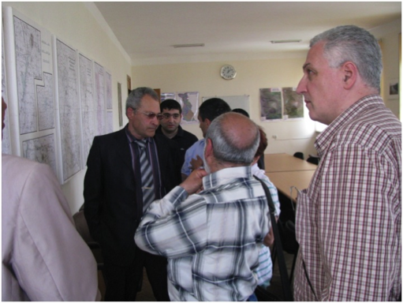
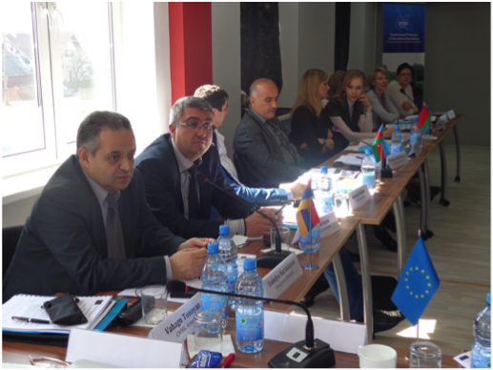
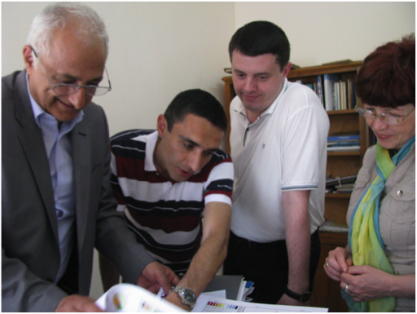
ՄԳՇՄՊ ծրագրի գործունեությունը Հայաստանում
Վահագն Տոնոյան Ջրերի կառավարման փորձագետ – Հայաստան
Հայաստանում ՋՌՀԿ բնագավառում ԱՔԵ ղեկավար հանձնախմբի 11րդ հանդիպում Դեկտեմբերի 12, 2013թ.
Երևան, Հայաստան

Slide 2
Համակարգում և կառավարում
Ազգային մակարդակի հիմնական շահառուները
ՀՀ բնապահպանության նախարարություն
ՀՀ արտակարգ իրավիճակների նախարարություն
ՀՀ տարածքային կառավարման նախարարություն
Տարածաշրջանային մակարդակի հիմնական շահառուները:
ՀՀ Շիրակի մարզպետարան
ՀՀ Արմավիրի մարզպետարան
ՀՀ Արագածոտնի մարզպետարան
ՀՀ բնապահպանության նախարարության ջրային ռեսուրսների կառավարման գործակալության Ախուրյանի ջրավազանային տարածքային կառավարման բաժին

Slide 3
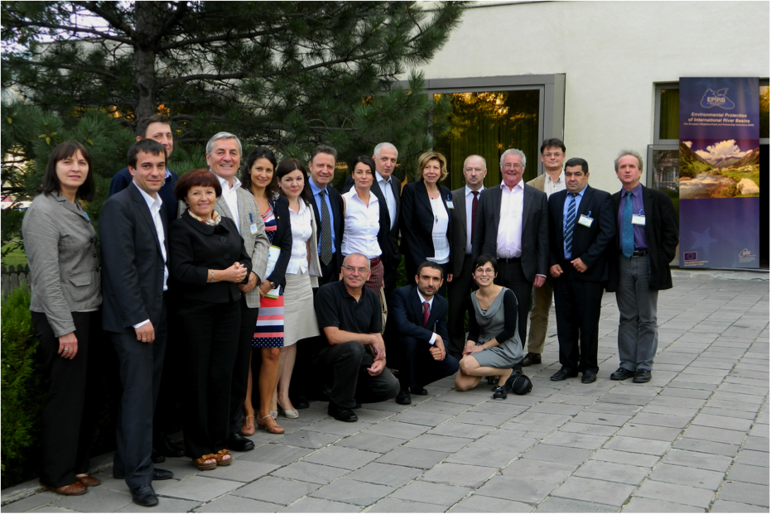
Համակարգում և կառավարում
Ուղղորդում.
Ազգային համակարգող խորհուրդ (ԱՀԽ)
ԱՀԽ 1^{ին} հանդիպում – 2012թ. դեկտեմբեր
ԱՀԽ 2^{րդ} հանդիպում – 2013թ. Սեպտեմբեր
Տարածաշրջանային ղեկավար կոմիտե
2012թ. հուլիս, Կիև, Ուկրաինա
2013թ. սեպտեմբեր, Թբիլիսի, Վրաստան
Հաշվետվություններ.
Հայերեն և անգլերեն լեզուներով ամսական հաշվետվություններ ԱՀԽ բոլոր անդամներին և Հայաստանում ԵՄ պատվիրակությանը
Մոնիտորինգ.
Ծրագրի միջանկյալ արդյունքների գնահատման առաքելություն
նոյեմբերի 29-դեկտեմբե 3, 2013թ.

Slide 4
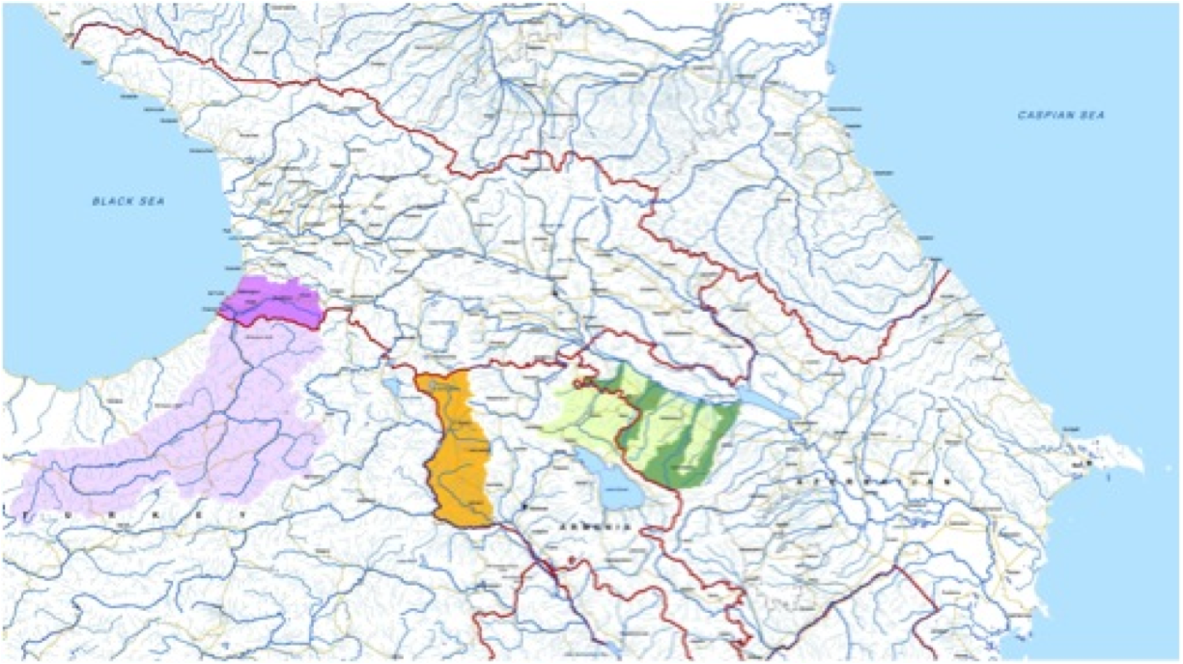
Պիլոտյան գետավազան – Ախուրյանի և Մեծամորի գետավազաններ

Slide 5
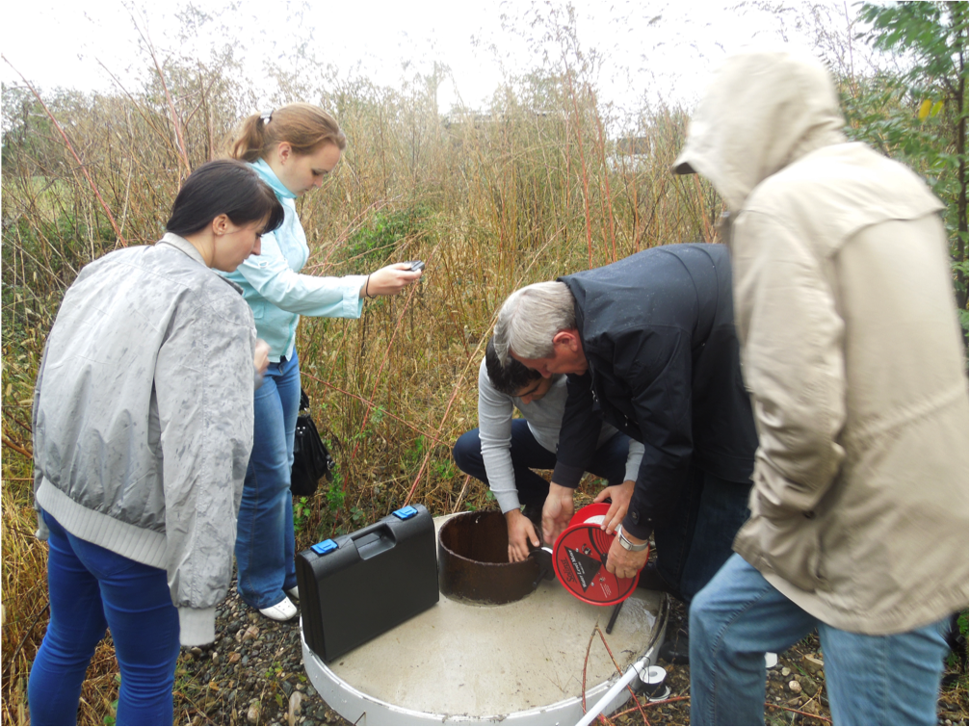
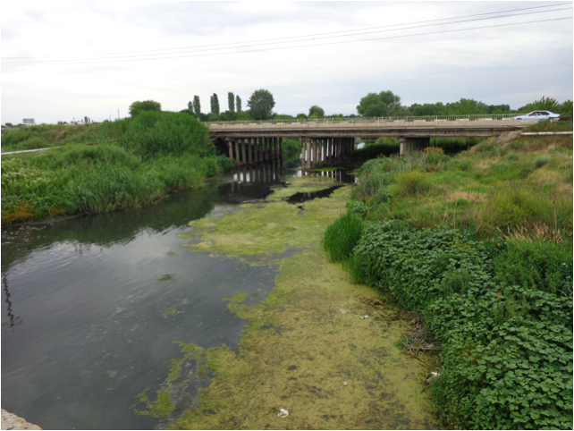
Միջոցառումներ
Հիդրոկենսաբանական, քիմիական և հիդրոմորֆոլոգիական մոնիտորինգի, ինչպես նաև մակերևութային և ստորերկրյա ջրերի գնահատման բարելավում
Ընտրված գետավազանների համար գետավազանային կառավարման պլանի մշակում

Slide 6
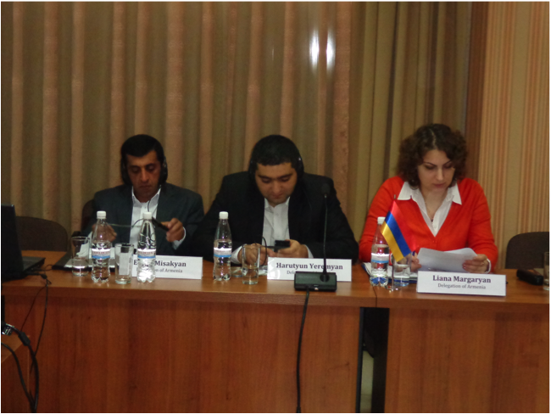
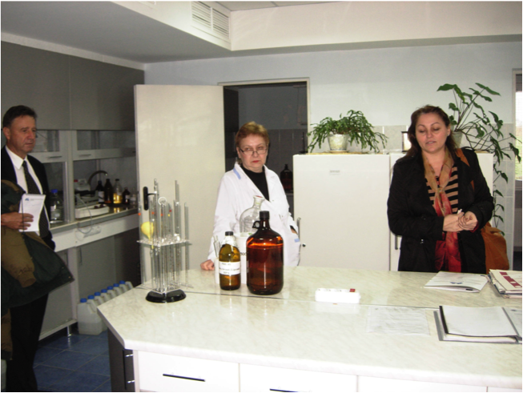
Առաջընթացը ԱՀԽ նախորդ նիստից հետո
1.3. ՋՇԴ սկզբունքներին համահունչ մոնիթորինգի ծրագրի մշակում, ներառյալ հիդրոկենսաբանական և հիդրոմորֆոլոգիական որակի տարրերը և ստորերկրյա ջրերը
ՋՇԴ սկզբունքներին համահունչ մոնիտորինգի սեմինար Քիշնևում (նոյեմբերի 20-21, 2013թ.) Հայպետհիդրոմետ, Հայէկոմոնիթորինգ, Հիդրոերկրաբանական մոնիթորինգի կենտրոնի ներկայացուցիչների մասնակցությամբ

Slide 7
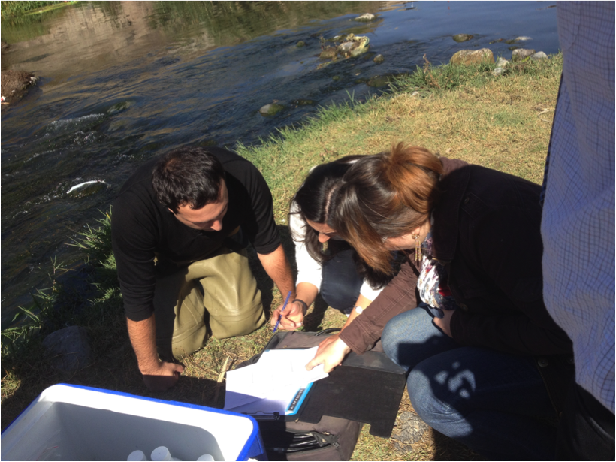
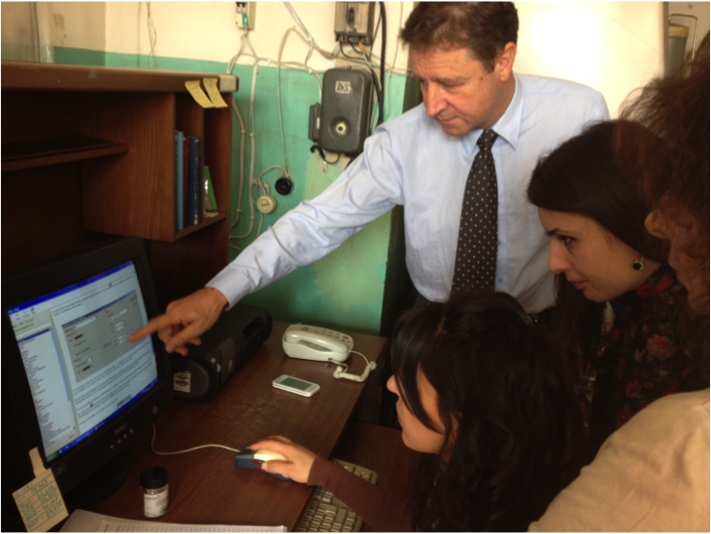
1.5. Անալիտիկ որակի վերահսկման ապահովում
ՇՄՆՄԿ լաբորատորիայի աշխատակիցների վերապատրաստում ՈԱ/ՈՎ ընթացակարգերով (Երևան, հոկտեմբեր 7-11, 2013թ.)
1.6. Լաբորատոր ենթակառուցվածք-ների, սարքավորումների և վե-րապատրաստման կարիքների գնահատում Լաբորատոր լարիքների գնահատում և ՇՄՆՄԿ օպտիմալացման հստակ առաջարկությունների ներկայացում

Slide 8
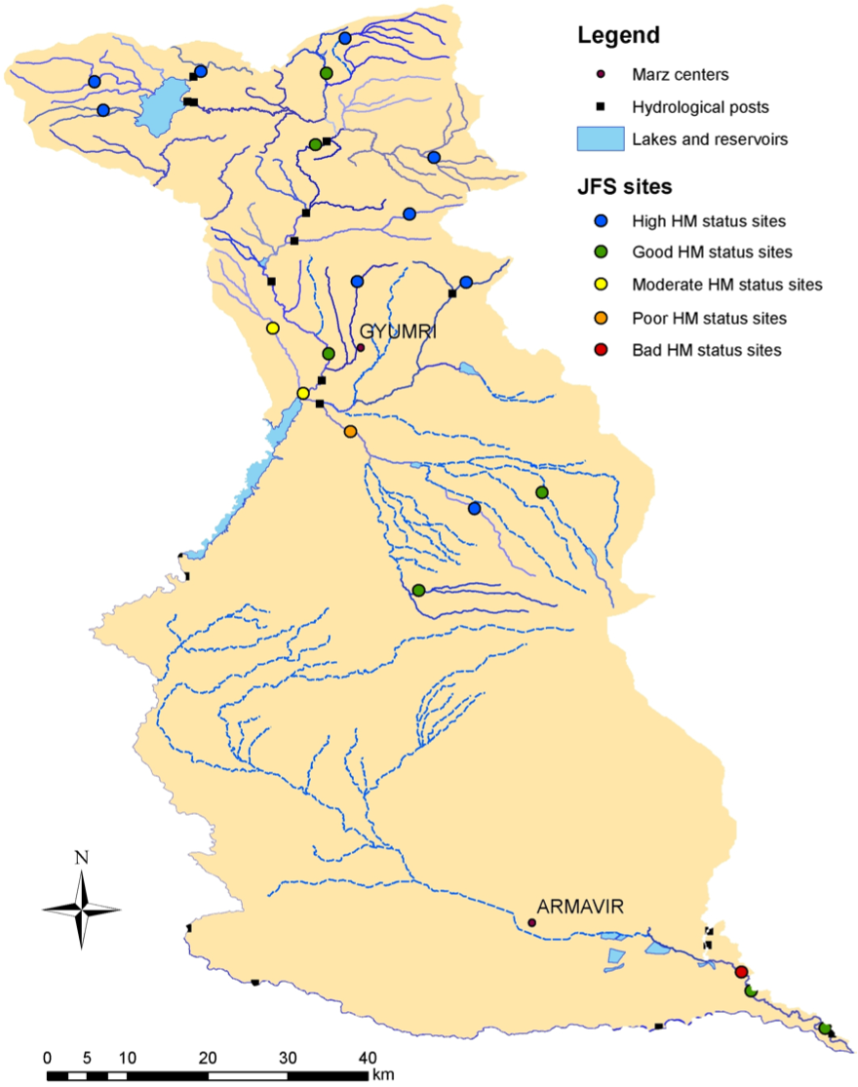
2.3. Բազային իրավիճակի վերլուծություն
Գետերի հիմնական տիպերի էկոլոգիական դասակարգման առաջարկվող համակարգ,
Բենթոսային մակրոանողնաշարավորների արագ գնահատման առաջարկվող համակարգ,
Ախուրյանի ՋՏԿԲ-ի հիդրոմորֆոլոգիական դասակարգման քարտեզ,
Ախուրյանի ՋՏԿԲ-ի ստորերկրյա ջրերի դասակարգում

Slide 9
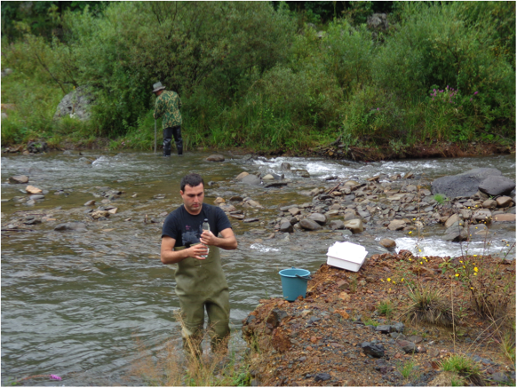
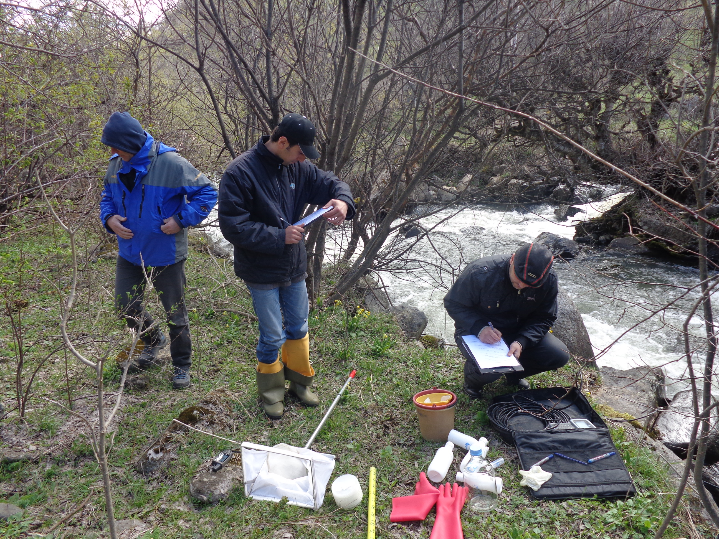
2.4. Համատեղ դաշտային հետազոտություններ
Դեբեդի գետավազան – 3րդ փուլ (հոկտեմբերի 27-նոյեմբերի 1, 2013թ.)
Նմուշառման 16 դիտակետ
Հիդրոկենսաբանական (մակրոանողնաշարավորներ), հիդրոմորֆոլոգիական և ֆիզիկաքիմիական որակի տարրեր

Slide 10
2.7. Հանրության ներգրավման և իրազեկության բարձրացման միջոցառումներ
Հարցազրույց Հայպետհիդրոմետի տնօրենի տեղակալի հետ ծրագրի “In the flow” ամսագրի համար
Ախուրյանի ՋՏԿԲ-ի հաղորդակցության ռազմավարությունը թարգմանվել է ռուսերեն և ներկայացվել ազգային և տեղական մակարդակներով շահագրգիռ կողմերին

Slide 11
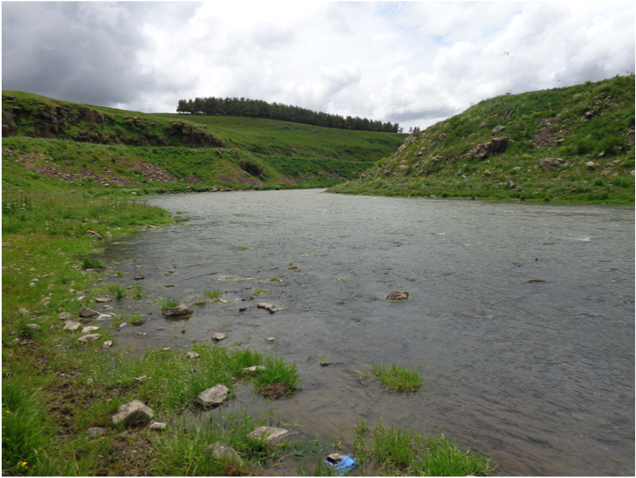
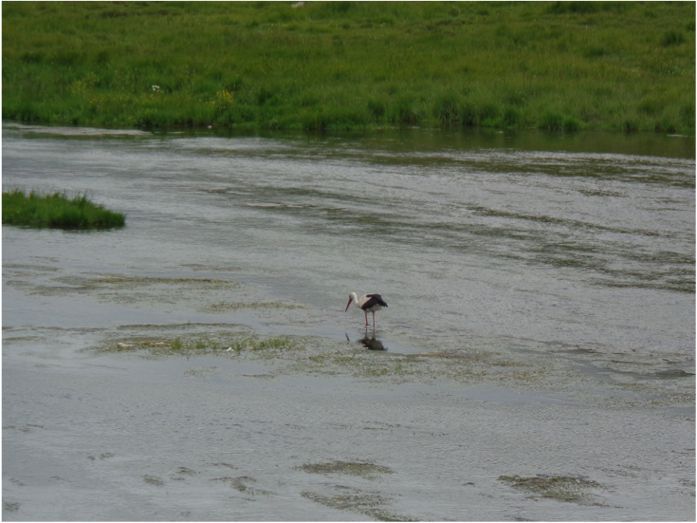
Շնորհակալություն ուշադրության համար
http://blacksea-riverbasins.net/en/armenia
http://blacksea-riverbasins.net/ru/армения

